Slide 1
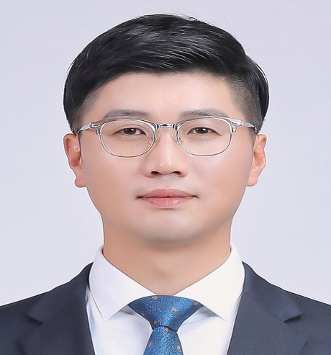

업무추진비 부정사용
제259회 원주시의회 임시회 제1차 임시회 5분 자유발언
행정복지위원회
부위원장 김혁성
원주시의회

Slide 2
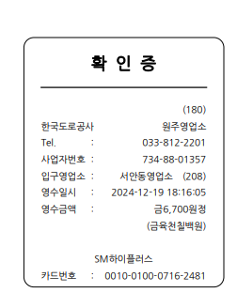
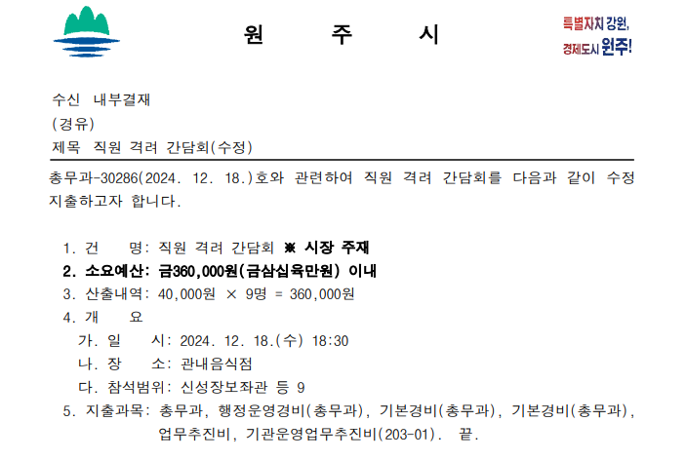
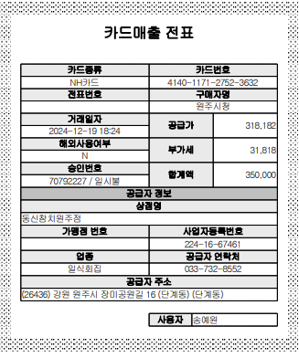

제시1 직원 격려 간담회 [24년 12월 19일]
▶ 직원 격려 간담회 품의서◀
▶ 남원주 IC 도착 시간◀
날짜: 2024. 12. 19.
시간: 18:16:05
퇴근시간
8분만에 도착
▶ 식당결재 시간◀
날짜: 2024. 12. 19.
시간: 18:24:00
원주시의회

Slide 3
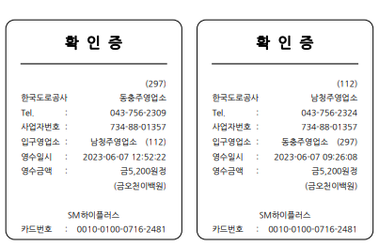
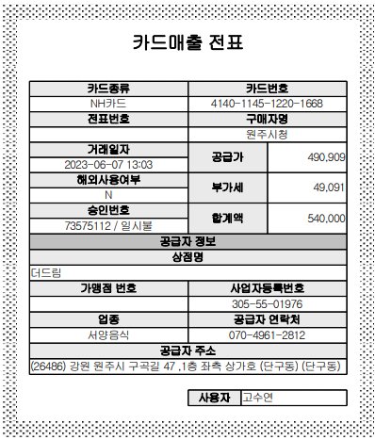
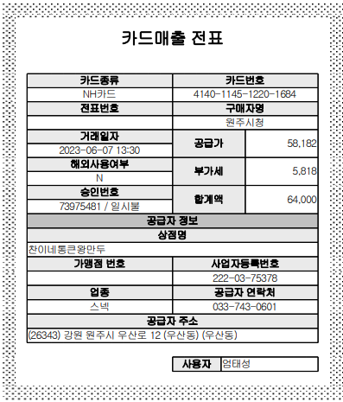
제시2
관외(청주시)출장 건 [23년 6월 7일]
▶ 동충주 IC통과◀
▶ 단구동 식당 결제◀
▶ 우산동 식당 결제◀
시간: 12:52:22
11분
시간: 13:03:00
27분
시간: 13:30:00
원주시의회

Slide 4
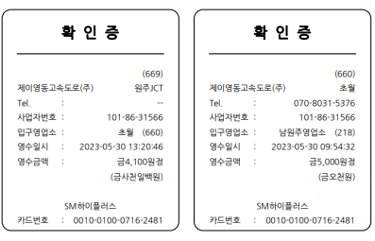

관외(성남시) 출장 건 [23년 5월 30일]
제시3
성남시,동해시 자매결연 체결 및 이통장 한마음 대회 참석
▶ 무실동 소재 카페 결제 시간: 10:31:00◀
▶ 원주 초월 ◀
원주
초월
원주
초월도착
09:54
원주도착
13:20
원주시의회

Slide 5
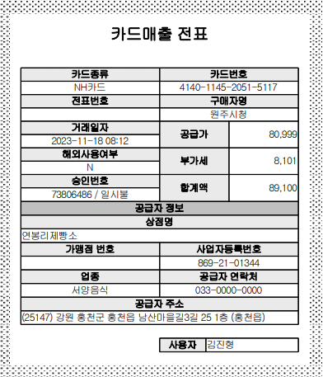

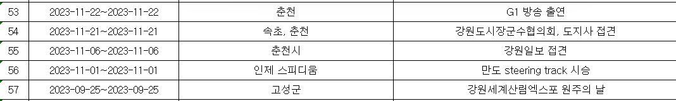
제시4
출장 기록 없는 카드 사용 건 [23년 11월 18일]
홍천 소재 결제 시간: 08:12:00
반곡동 소재 결제 시간: 12:44:00
[시장님 출장대장]
※ 11월 18일(토) 시장님 출장 기록 없음
김진형
홍천군 연봉리
김진형
시장 전 비서실장
원주시의회

Slide 6
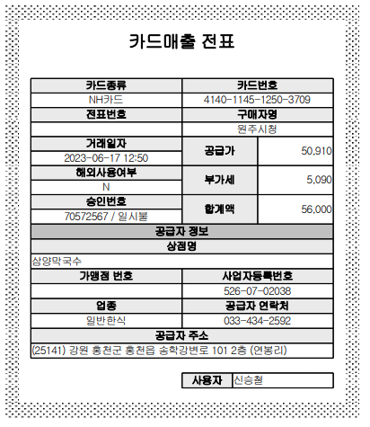
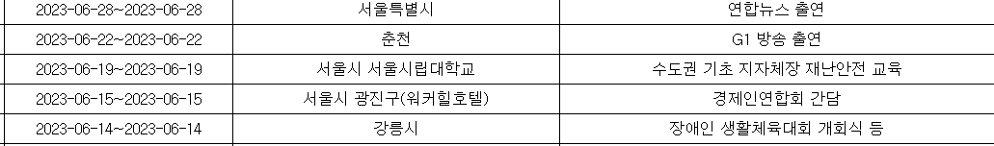
제시5
출장 기록 없는 카드 사용 건 [23년 6월 17일]
홍천군 소재 결제 시간: 12:50:00
[시장님 출장대장]
※ 6월 17일(토) 시장님 출장 기록 없음
홍천군 연봉리
원주시의회

Slide 7
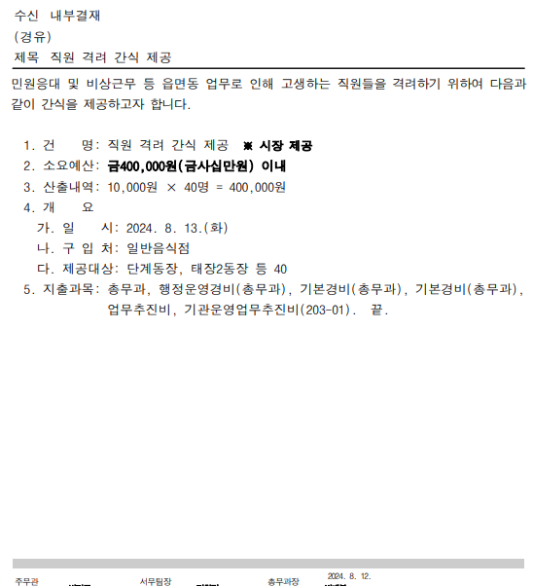
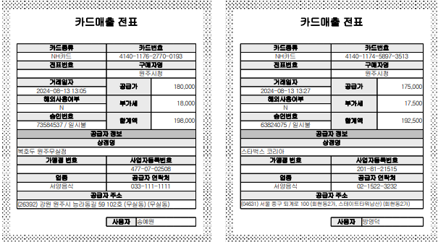
제시6 직원 격려 간담회 [24년 8월 13일]
▶ 직원 격려 간담회 품의서◀
무실동 소재 결제 시간: 13:05:00
서울 소재 결제 시간: 13:27:00
※ 제공대상: 단계동장, 태장2동장 등 40명
서울 중구 퇴계로
원주시의회

Slide 8
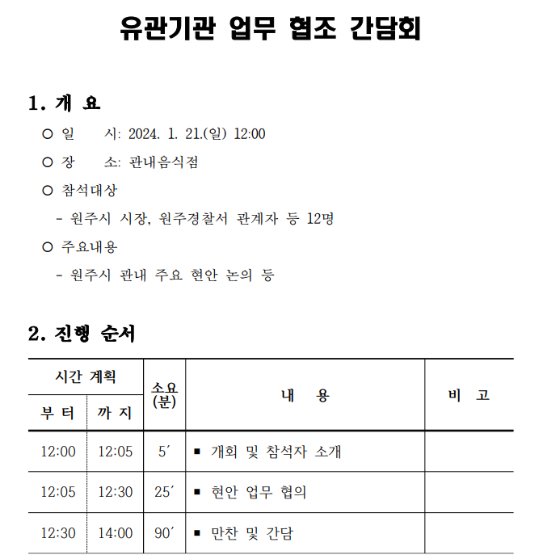

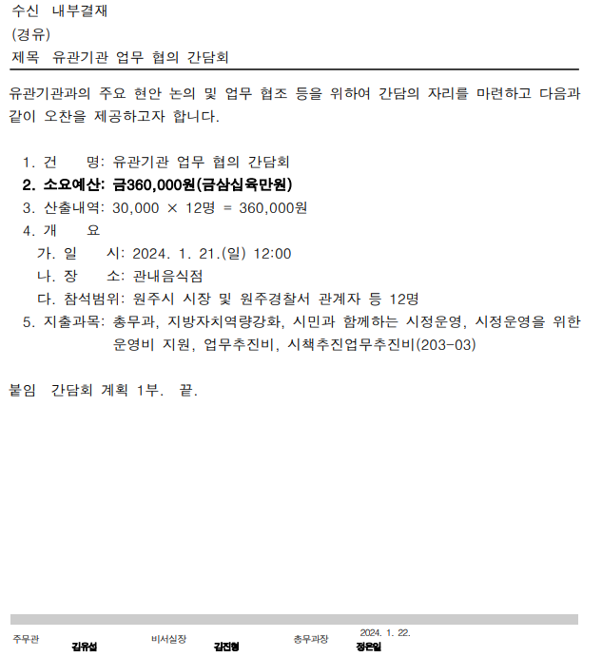
제시7 참석자 확인 불가 [24년 1월 21일]
▶ 유관기관 업무협조 간담회 품의서◀
호저면 소재 결제 시간: 13:54:00
시장 전 비서실장
김진형
원주시의회

Slide 9
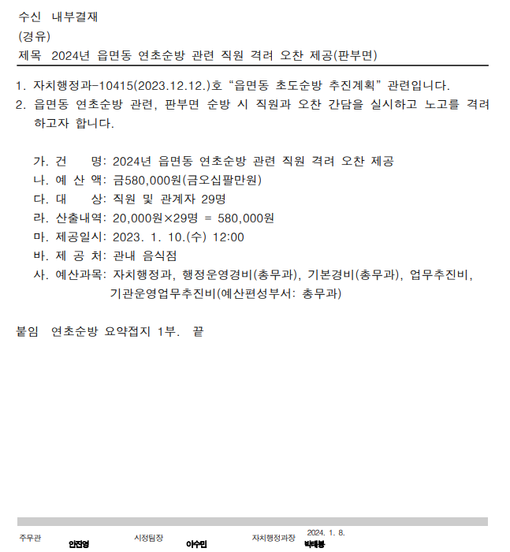
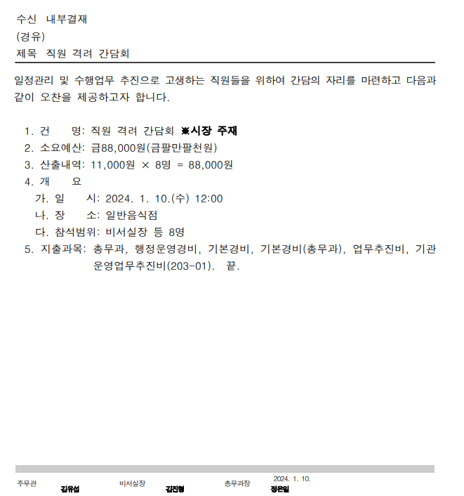
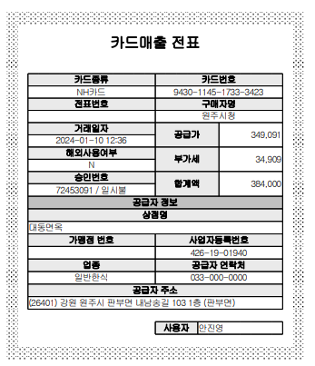

제시8 연초 순방 관련[24년 1월 10일]
▶읍면동 연초 순방 관련 품의서◀`
▶ 직원 격려 간담회 품의서◀
▶일시: 24년 1월 10일 11:37:00
▶무실동 소재 결제액: 88,000원
▶일시: 24년 1월 10일 12시경
▶판부면 연초순방 간담회 시간
시장 전 비서실장
김진형
원주시의회

Slide 10
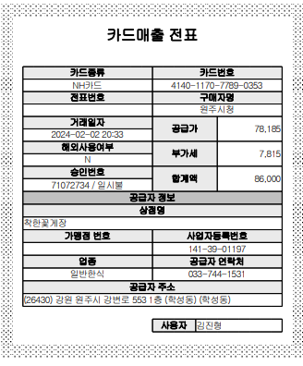

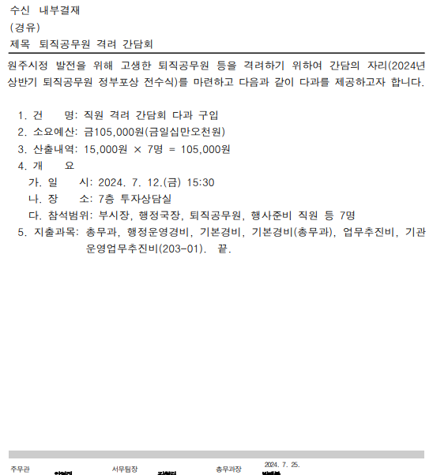
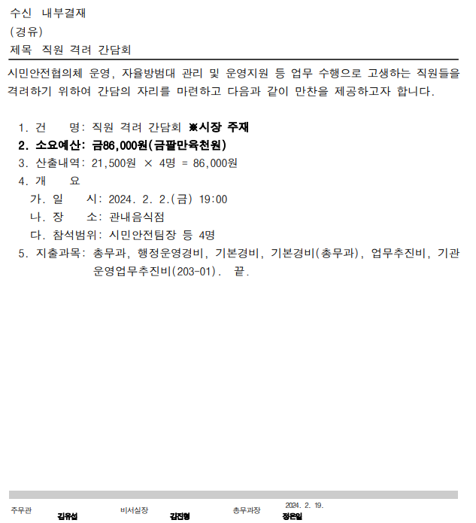
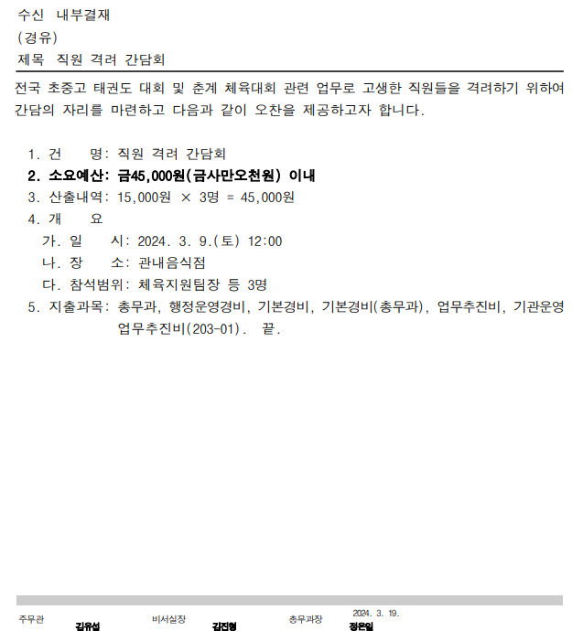
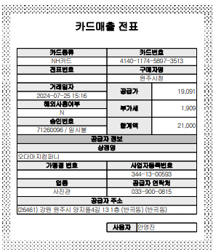
제시9 품의서 날짜 ?[24년 2월 2일 / 3월 9일 / 7월12일]
▶직원 격려 간담회 [2월2일]◀`
▶직원 격려 간담회 [3월9일]◀`
▶퇴직 공무원 간담회 [7월12일]◀`
▶ 카드 거래일: 24년 2월 2일(금)
▶ 결제액: 86,000원
▶ 카드 거래일: 24년 3월 9일(토)
▶ 결제액: 45,000원
▶ 카드 거래일: 24년 7월 12일(금)
▶ 결제액: 21,000원
품의결재일
품의결재일
24.3.19.
품의결재일
24.7.25.
24.2.19.
원주시의회

Slide 11
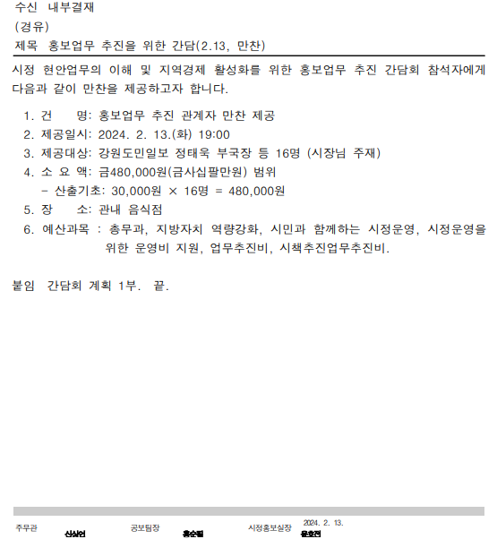
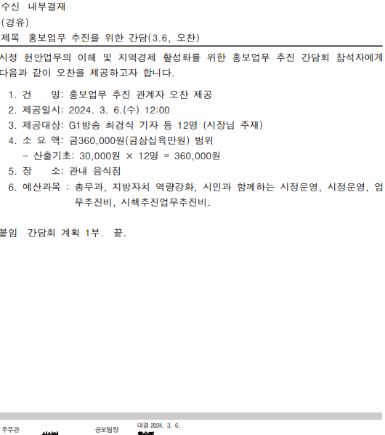
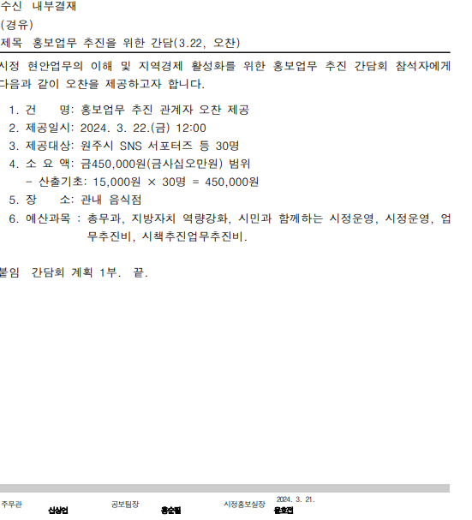
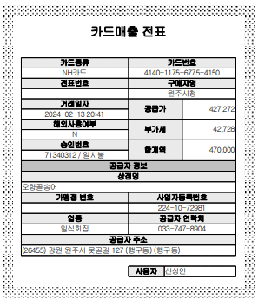
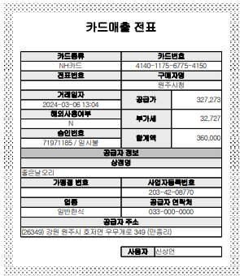
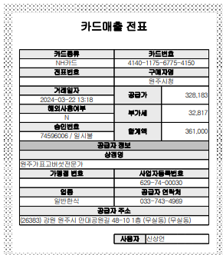
제시10 시정홍보실 품의서
원주시의회

Slide 12
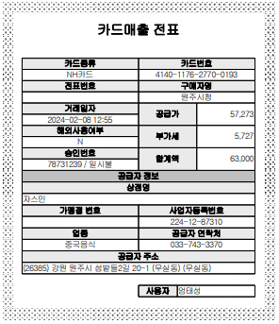
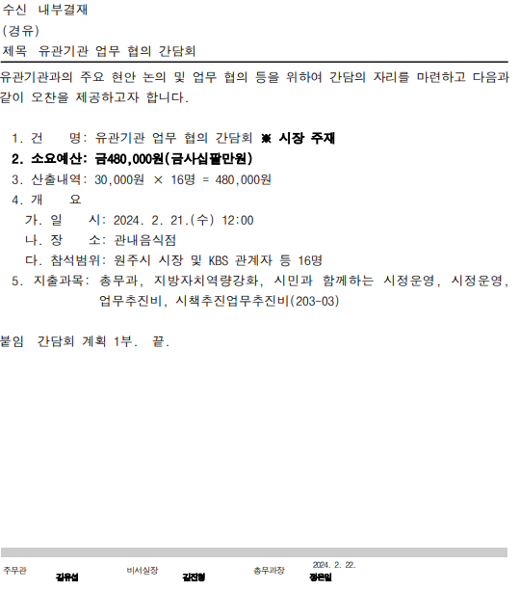
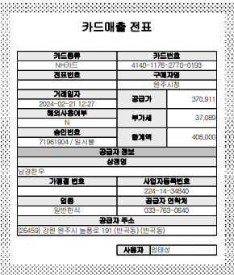
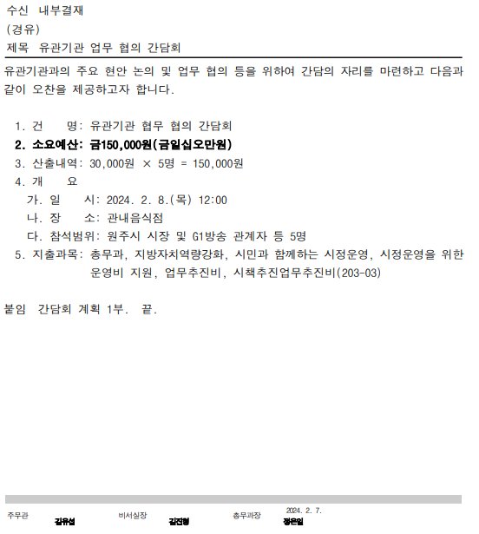
제시11 언론사 업무 협의 간담회 [24년 2월 8일 외 5건]
▶ [2월8일]◀`
▶ [2월21일]◀`
▶ 카드 거래일: 2월 8일(목)
▶ 결제액: 63,000원
▶ 기안자: 김진형
▶ 카드번호: 4140-xxxx-xxxx-0193
▶ 카드 거래일: 2월 21일(수)
▶ 결제액: 408,000원
▶ 기안자: 김진형
▶ 카드번호: 4140-xxxx-xxxx-0193
김진형
김진형
원주시의회

Slide 13
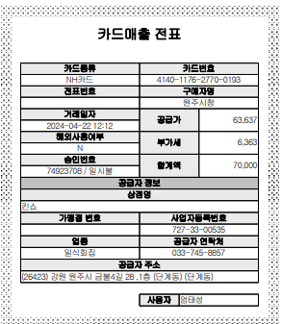
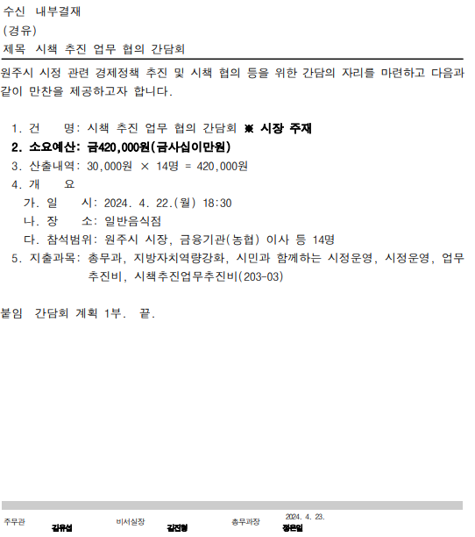
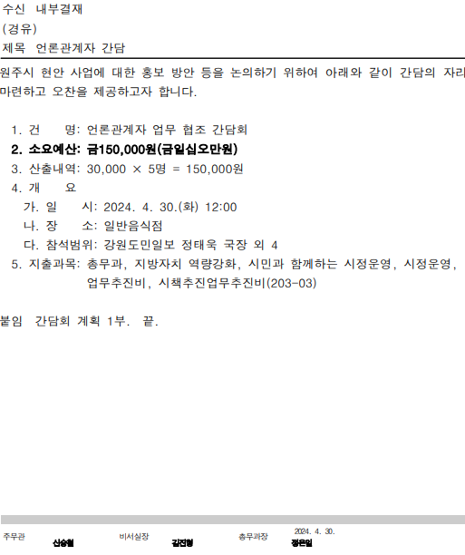
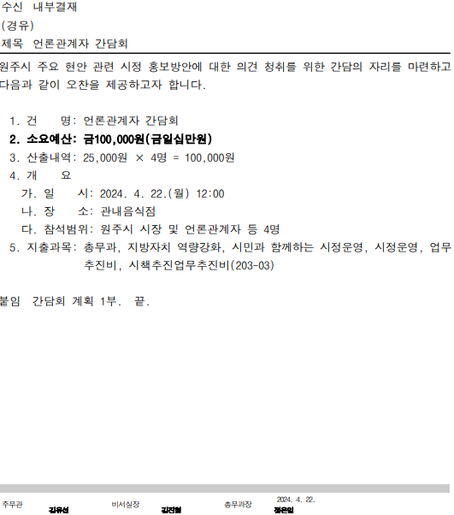
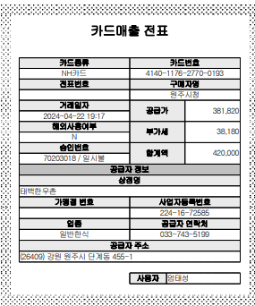
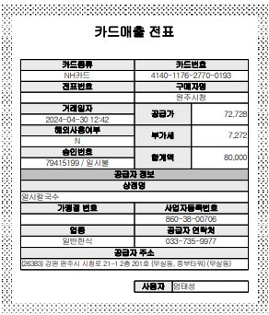
제시12 언론사 업무 협의 간담회 [24년 2월 8일 외 5건]
▶ [4월22일]◀`
▶ [4월22일]◀`
▶ [4월30일]◀`
▶ 카드 거래일: 4월 22일(월)
▶ 결제액: 70,000원
▶ 기안자: 김진형
▶ 카드번호: 4140-xxxx-xxxx-0193
▶ 카드 거래일: 4월 22일(월)
▶ 결제액: 420,000원
▶ 기안자: 김진형
▶ 카드번호: 4140-xxxx-xxxx-0193
▶ 카드 거래일: 4월 30일(화)
▶ 결제액: 80,000원
▶ 기안자: 김진형
▶ 카드번호: 4140-xxxx-xxxx-0193
김진형
김진형
김진형
원주시의회

Slide 14
감사합니다.
원주시의회

